Slide 1
전력 계통 일반 p.8~p.15
31501 김동혁

Slide 2
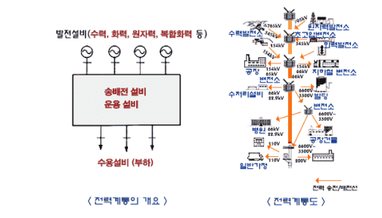
전력 계통
정의 - 전력을 경제적으로 생산하고 안정하게 운용하는 시스템

Slide 3
구분
발전(Generation)
발전 3 상 교류 전압: 6.6~24 [kV]
송전(Transmission) ,배전(Distribution)
장거리 송전 승압: 154, 345, 765 [kV]
배전전압: 22.9 [kV]

Slide 4
발전 계통
화력발전 ( Fossil-Fuel Power Plant)
원자력발전소 (Nuclear Power Plant)
수력발전 (Hydro Power Plant)

Slide 5
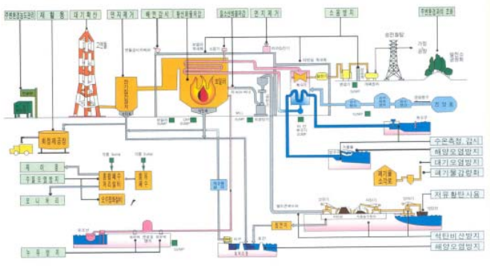
화력발전
석탄 발전소
석탄은 국내에서 일부 생산되나 품질이 좋지 않아 대부분 가정용으로 쓰이며 연료용은 수입에 의존.
유류 발전소
석유 파동 이전의 주요 전력원.
보일러 연소 장치 구조가 간단
가스 발전소
발전소 건설 비용이 적음
발전기 기동 시간이 짧음
공해가 적음

Slide 6
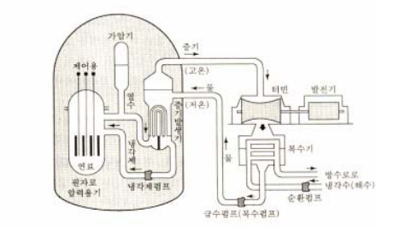
원자력 발전
핵분열 현상에 의해서 얻어지는 에너지를 이용
1.연료비용이 적게 듬
2.공해의 배출이 적음
3.유가 상승의 영향을 받지 않음

Slide 7
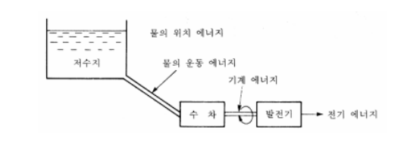
수력 발전
연료 비용이 들지 않음

Slide 8
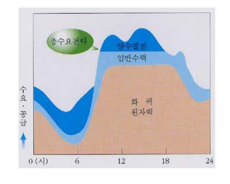
발전 총 수요

Slide 9
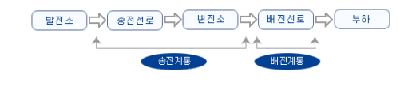
송배전 계통
발전 설비에서 생산된 전력을 직접 소비하는 수용가까지 유통 배분하는 설비
송전선, 배전선, 변전소와 밀접한 관계를 갖는 보호 , 제어 , 조정 장치

Slide 10
송배전계통
발전소의 전력을 수용의 중심지에 보내는 역할
대전력, 고전압, 장거리의 일관 수송
송전선에서 배전용 변전소까지 포함

Slide 11
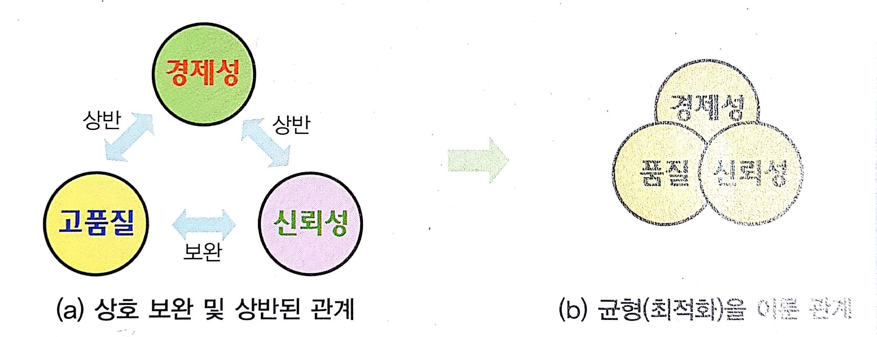
전력 계통 운영
저렴하고 품질 좋은 전기를 안정적으로 공급
전력 계통 운영 3요소를 조화롭게 만족시킨다

